Slide 1





GREGIONGROUP
2026
COMPANY & RECRUITING BOOK
SPRING ISSUE
Where your next step begins.
新たな一歩
が、
地域の未来
になる。
福島県相双地域からはじまった私たちの挑戦は、
次世代のエネルギー×サービス企業として、
あらたな景色を描きはじめている。
その、次の一歩を。あなたと。
GREGION GROUP
→
SINCE 1960 · MINAMISOMA, FUKUSHIMA
gregion.jp

Slide 2



VISION / MISSION / VALUES
06
私たちが、
明日も選ばれ続けるために。
VISION
私たちが目指す姿
次世代のエネルギー×サービス企業として、
地域の人と社会のより良い未来をつくりつづけます。
MISSION
私たちが果たすべき使命
01 · PEOPLE
02 · REGION
03 · CHALLENGE
人を育てる。
地域を豊かにする。
変化に挑む。
従業員の成長と幸せを支える組織づくり。
地域の人々の日常を豊かにする価値提供。
環境変化をチャンスと捉えた事業への挑戦と成長。
VALUES
大切にしている 7 つのこと
01
02
03
04
当事者意識を
もつ
気持ちのこもった
振る舞いをする
仲間と積極的に
コミュニケーション
をとる
お客様のために
思考する
05
06
07
スピードを
大切にする
チャレンジを
楽しむ
自らの限界を決めず
進化しつづける
OUR VMV · GREGION GROUP

Slide 3




RECRUIT
07
挑戦を未来へつなぐ、
GREGIONグループで
新しい一歩を。
We are looking for people who can work together for the region.
OUR PEOPLE
求める人材像
私たちのビジョン・ミッション・バリューに共感できる人。
VOICE / EMPLOYEE INTERVIEW
地域と人に、真剣に向き合える人。
社員インタビュー
変化を面白がり、自分の役割を自分で広げていける人。
現役社員1〜2名によるショートインタビュー（入社動機／今の仕事／これから挑戦したいこと）を掲載予定。
仲間と共に、まだ無い答えを探せる人。
WEBの採用ページをQRでリンク]
GREGION LIFE SUPPORT
GREGIONライフサポート制度
社員一人ひとりの人生を、4つの軸で支える福利厚生制度。
01 / LEARN
02 / HEALTH
03 / FAMILY
04 / PRIVATE
学び・成長支援
健康支援
家族支援
プライベート
充実支援
資格取得支援、研修制度
健康診断、健康管理サポート
家族手当、慶弔関連
休暇制度、余暇支援
BENEFITS & CONDITIONS
ANNUAL HOLIDAYS
QUALIFICATION
FAMILY / SOCIAL
待遇・福利厚生の要点
112日
6万円
家族手当
各種完備
年間休日
資格手当 最大 ／月
社会保険完備
あなたの新しい一歩を、ここから。
詳細は裏表紙 QR より →

Slide 4

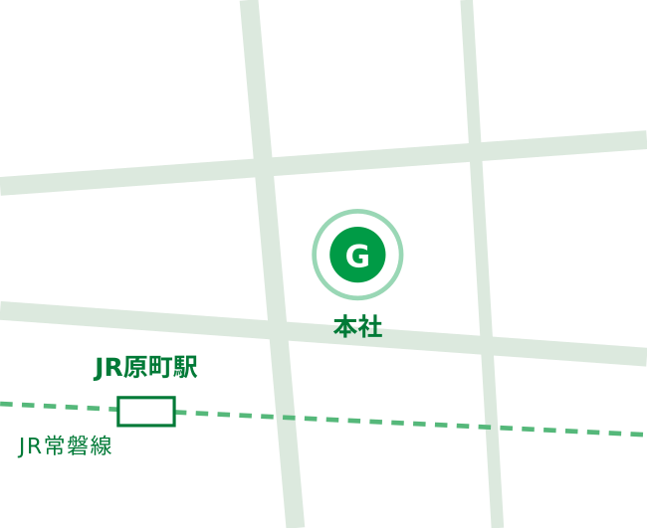

GREGIONGROUP
08 · PROFILE
PROFILE
会社概要
Empower the region,
grow together.
CORPORATE DATA
ACCESS
社 名
株式会社グリージョン
GREGION Co., Ltd.
所 在 地
〒975-0039
福島県南相馬市原町区青葉町 2-3
要再作成
代表電話
0244-22-4101 （FAX：0244-24-0580）
設 立
昭和35年（1960年）12月28日
JR常磐線 原町駅より
徒歩約7分
資 本 金
95,000千円（9,500万円）
代 表 者
代表取締役 渋佐 寿彦
WEB SITE
従業員数
約80名（グループ全体）
WEB SITE はこちら
事業内容
インフラ事業／ガソリン・灯油事業／
ライフスタイル関連事業
W E B
gregion.jp
[ QR PLACEHOLDER ]
© GREGION Co., Ltd. · Company & Recruiting Book 2026

